Slide 1
Сабақтың тақырыбы:
Наурыз көже. Сілтеу есімдігінің септелуі

Slide 2
Мақсаты:
Қазақтың ұлттық тағамдарының бірі наурыз көже туралы мағлұмат алып, наурыз көженің құрамымен танысу.

Slide 3
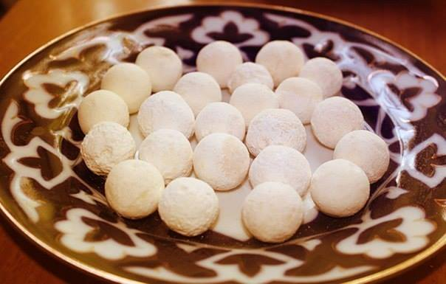
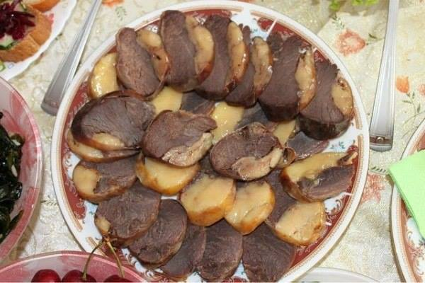
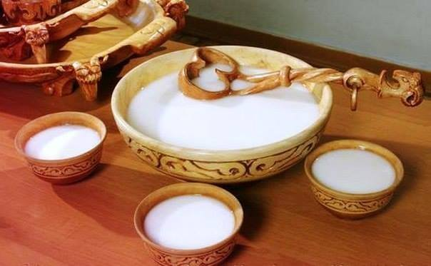
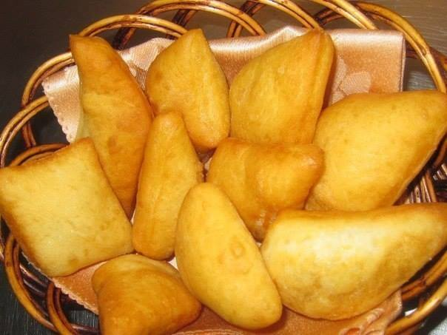
Ұлттық тағамдар

Slide 4
Үй жұмысын тексеру
Күрделі сөздер
1. Біріккен сөздер:
2. Қос сөздер:
3. Қысқарған сөздер:
4. Тіркес сөздер:

Slide 5
Қазақша аудармасын айтыңдар:
Забой скота на зиму –
Жареное мясное блюдо –
Мясо по-казахски –
Изысканное кушанье наподобие Колбасы из брюшной и реберной части конской туши –
Продолговатое отложение жира на подгрубной части конской туши –
Мясо, прослоенное жиром -

Slide 6
Наурыз
Наурыз мейрамы – көктем айында тойланады.
Наурыз-көне иран сөзі, қазақша мағынасы «жаңа күн» дегенді білдіреді.
Наурыздың 22-сі мұсылмандар үшін жыл басы - жаңа жыл. Күн мен түннің теңелетін уақыты. Сондықтан да Наурыз тойы - Ұлыстың ұлы күні деп атаған. "Ұлыс" деген сөз мемлекет ел деген мағынаны білдіреді. Наурыз күнін жұрт бар жақсыларын киіп, үлкен қуанышпен қарсы алған. Бір-біріне өкпелі адамдар барлық реніштерін ұмытып, құшақтасып, төс қағысып, көрісетін болған.

Slide 7
Наурыз көже
Наурыз күні жеті түрлі тағам қосылған наурыз көже дайындалады: су, тұз, соғымнан қалған сүр ет, езілген құрт, бидай, тары, күріштен қазан толы наурыз көже пісіріледі. Жиналғандар наурыз көжені тоя ішеді.
Наурыз көжені тойып ішу – «жыл бойына тоқшылық болсын» деген ұғымды білдіреді. Әр үйдің дастарханы бұл күні наурыз көжемен бірге ұлттық тағамдарға толады.

Slide 8
Сөздерді пайдаланып, сөйлем құраңдар
Наурыз көже
Жаңа күн
Пісіреді
Ұлттық тағамдар
Дастарқан

Slide 9
Анаграммаларды шешіңдер
Ы, б, а, қ, у, с, а, р
К, ш, е , е, п , л
Р, а, й ,н ,а
Т, ш, а ,о ,қ
Л, ү, ш, к, е
Бауырсақ
Шелпек
Айран
Тоқаш
Күлше

Slide 10
Тест жұмысы
1. Наурыз сөзі нені білдіреді?
а) жаңа түн ә) жаңа жыл б) жаңа ай в) жаңа күн
2. Наурыз тойының басты асы не?
а) қымыз ә) наурыз көже б) құрт в)бауырсақ
3. Қазақ халқы Наурыз мейрамын қалай атайды?
а) Жылдың басы ә) Ұлыстың ұлы күні б) Көктемгі күні в) Жазғытұрым
4. Наурызды көбінде қай елдер тойлайды? а) Үндістан, Иран, Ауған, Бұхар, Кавказ ә) Үндістан, Ресей, Америка, Германия б) Кавказ, Америка, Ресей, Иран
5. Наурыз көженің құрамын тап: а) алма, ет, ормажапырақ, тұз, су, май, қызанақ ә) су, тұз, сүр ет, сүт, бидай, айран, арпа б) бидай, тұз, жапырақ, жусан, мейіз, сәбіз, ет.
6. Көжеге неше тағам қосылады? а) 7-5 ә) 7-8 б) 7-9

Slide 11
Үйге тапсырма:
Науырыз мейрамына байланысты сурет салып келу.

